Slide 1
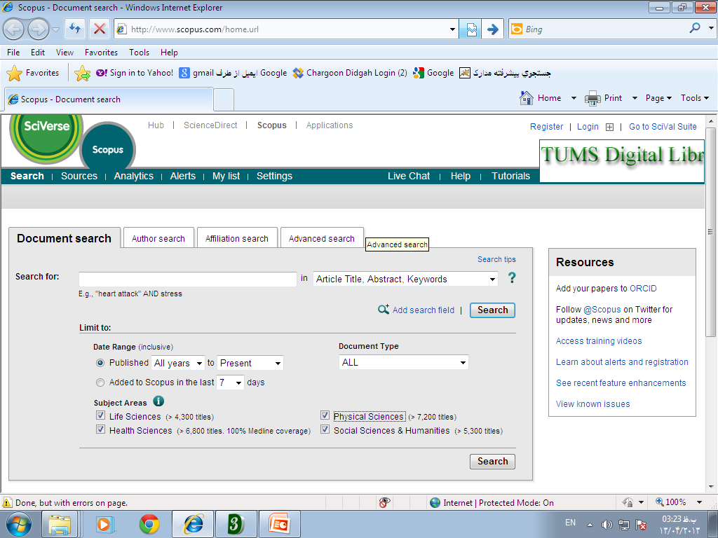
به نام خدا
تهیه کننده: زهرا اسدالهی
بیمارستان ضیائیان
شهریور 1398
معرفی پایگاه استنادی اسکوپوس

Slide 2
معرفی
بانک اطلاعاتی Scopus بزرگترين بانک استنادی و چکيده نويسی جهان است که توسط Elsevier ناشر هلندی Science Direct راه اندازی شده و در واقع يکی از رقيبان پايگاه استنادی ISI آمريکا می باشد. اين پايگاه ابزار خوبی برای پژوهشگران در حوزه های مختلف است که نه تنها اطلاعات مقالات و چکيده آنها بلکه ميزان استنادات آنها را نيز بيان می کند. به عبارت ديگر علاوه بر جستجو و دسترسی به مقالات معتبر می توان فعال ترين نويسنده ، سازمان ، مراکز تحقيقاتی و مجلات هسته را در حوزه موضوعی خاص تعيين و رتبه بندی کرد. با ثبت نام در اين بانک وارائه پست الکترونيکی خود ، بطور روزآمد از مقالات و اطلاعات جديد منتشر شده در حوزه موضوعی خود از طريق پست الکترونيکی اطلاع کسب نماييد.
http://www.scopus.comآدرس:

Slide 3
امکانات اين بانک شامل موارد زير است
دسترسی به مقالات حدود 15000 ژورنال از 5000 ناشر
دسترسی به 1000 ژورنال Open Access.
دسترسی به 500 Conference Proceedings
دسترسی به 600 ناشرتجاری و33 ميليون چکيده .
دسترسی به نتايج 386 ميليون سايت علمی .
دسترسی به 21 ميليون ثبت نامه .
دسترسی به حدود 500 مجله بصورتFree .
امکان پالايش جستجو و ايجاد Alert برای مقالات جديدی که مرتبط با موضوع جستجو است .
پوشش %100 مقالات بانکMedline از سال 1966 بطور کامــــــل وسالهای قبل از آن برای موضوعـــــــاتLife and Health Sciences
يافتن نويسندگان پر استناد و وابستگی های سازمانی آنها جهت تبادلات علمی .
حدود 28 مجله ايرانی در اين بانک وارد شده که از اين تعداد 14 عنوان آن مربوط به پزشکی می باشد .

Slide 4
مجلات ايرانی که در حوزه پزشکی در اين بانک وارد شده عبارتند از
Acta Medica Iranica
Archives of Iranian Medicine
Daru
Iranian Journal of Allergy, Asthma and Immunology
Iranian Journal of Diabetes and Lipid Disorders
Iranian Journal of Immunology
Iranian Journal of Medical Sciences
Iranian Journal of Public Health
Iranian Journal of Radiation Research
Journal of Medicinal Plants
Journal of Research in Medical Sciences
Medical Journal of the Islamic Republic of Iran
Pahlavi Medical Journal
Yakhteh

Slide 5
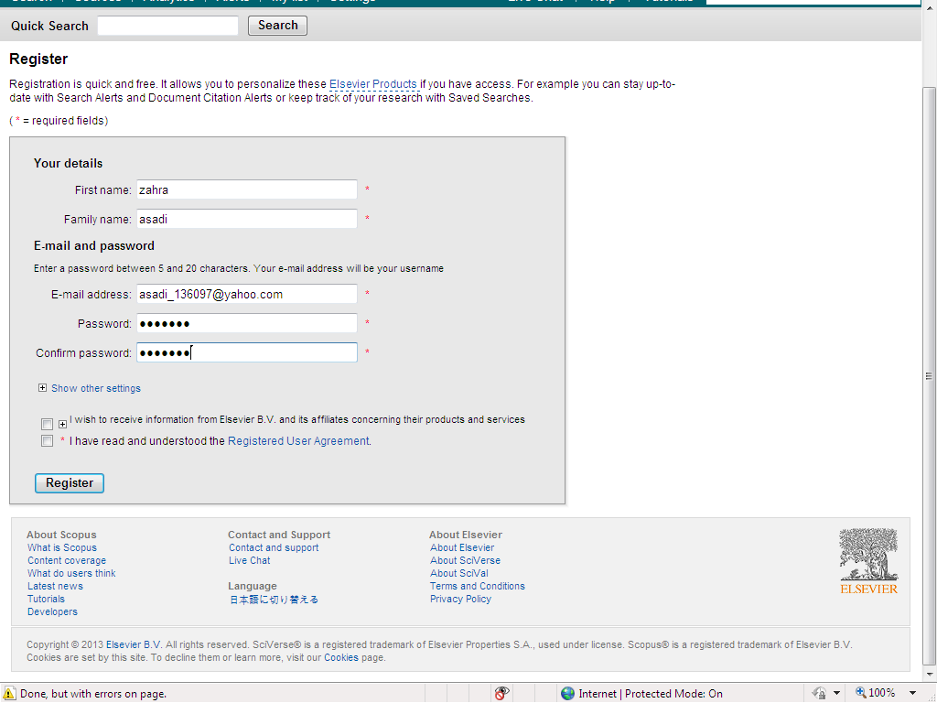
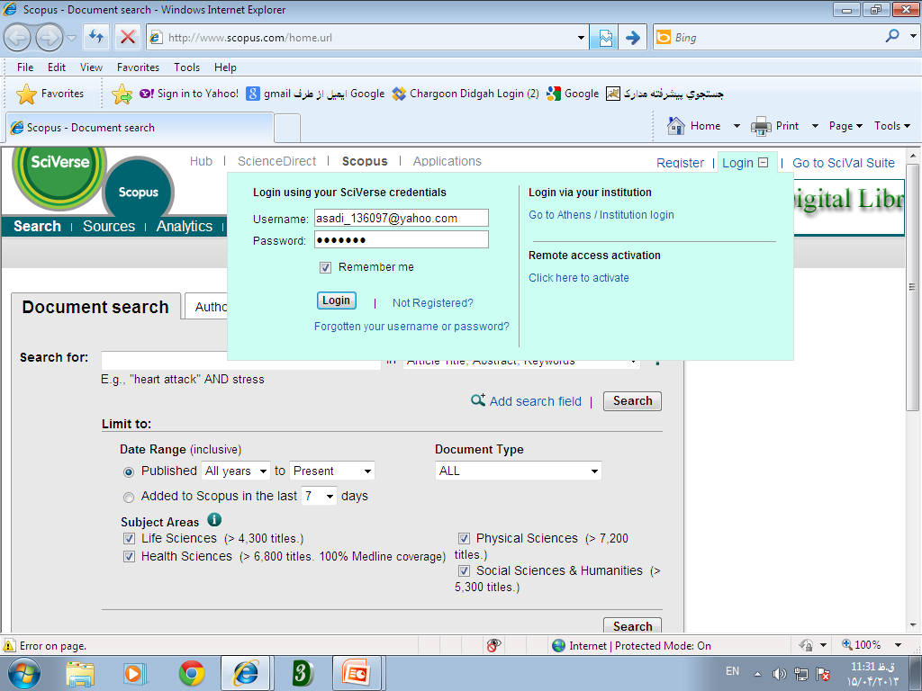

Slide 7
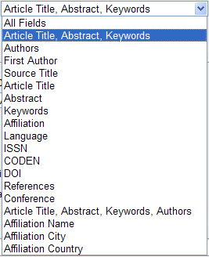
Document Search
سرچ را در گزینه های زیر میتوانید انجام دهید
با نگه داشتن ماوس روی هریک از این موضوعات زیر مجموعه های آنها را خواهیم دید

Slide 8
مثال برای جستجوی مدرک
نیاز به مقالاتی در زمینه موضوعی heart attack و stress
می باشد به نحوی که heart attack در عنوان جستجو گردد و سال انتشار آن ازسال 1995 تا کنون باشد

Slide 9
نتایج جستجوی خود را محدودتر کنید
حذف گزینه های انتخاب شده
محدود به گزینه های انتخاب شده

Slide 11
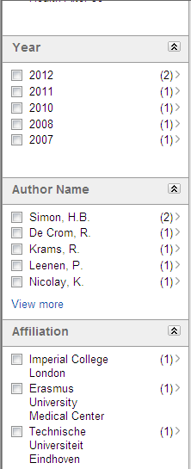
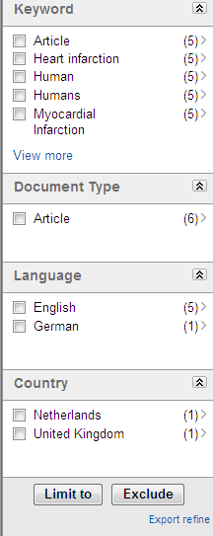

Slide 12
در ذيل عنوان مقاله 3 گزينه زير مشاهده می گردد

Slide 13
با انتخاب اين گزينه به سايت ناشر مجله متصل و چنانچه دانشگـاه آن بانک را خريداری کرده باشد به متن کامل آن مقاله دسترسی خواهيد يافت .

Slide 16
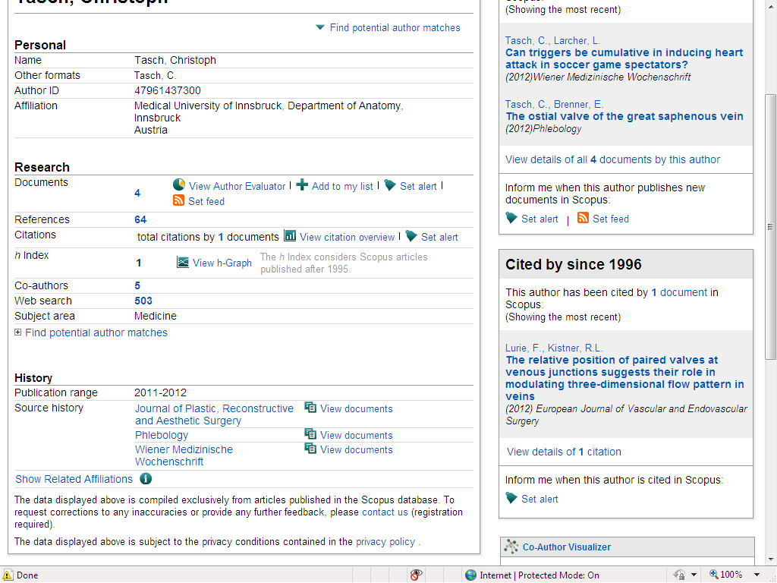

Slide 18
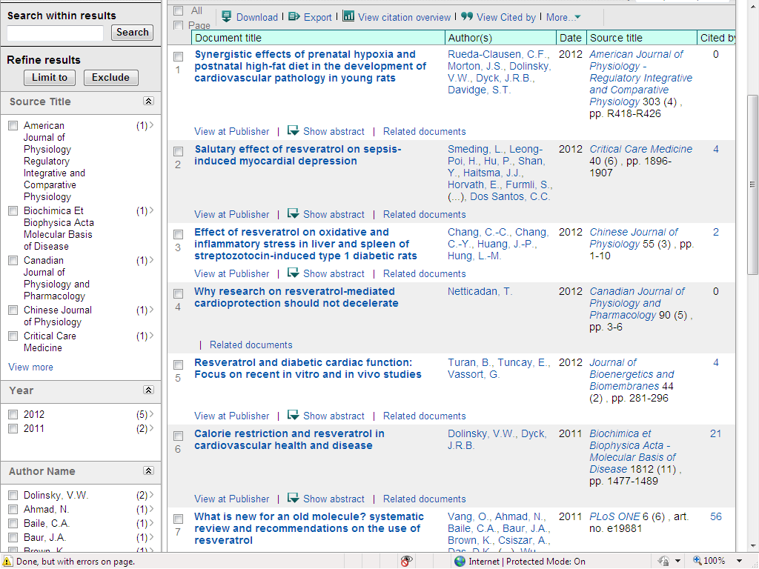

Slide 19
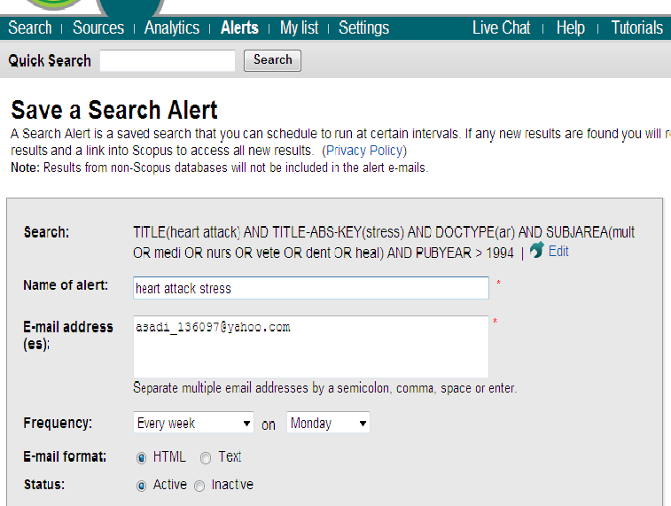
ارسال مقالات جدید در حیطۀ این جستجو به ایمیل

Slide 20
خروجی گرفتن از رکوردهای انتخاب شده

Slide 21
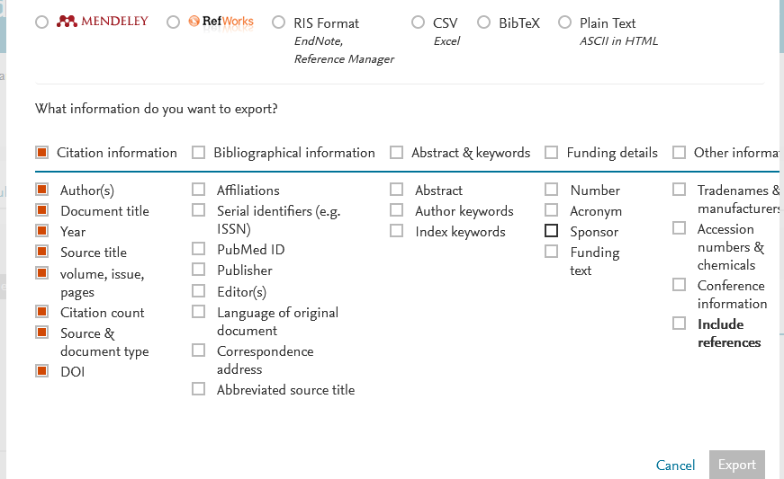

Slide 22
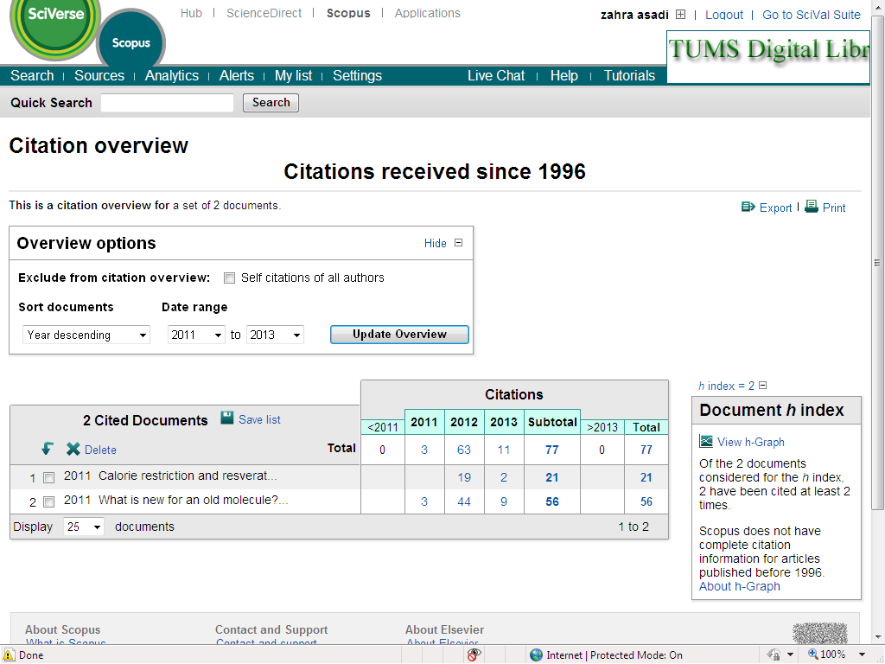
ردیابی استنادهای مقاله

Slide 23
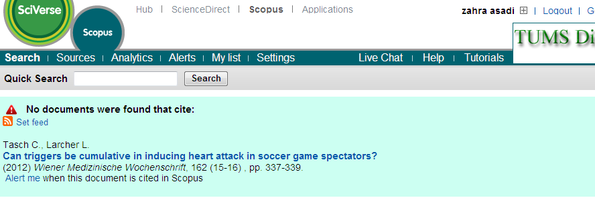

Slide 24
نمایش گزینه های که بیشترین دسترسی را دارند

Slide 25
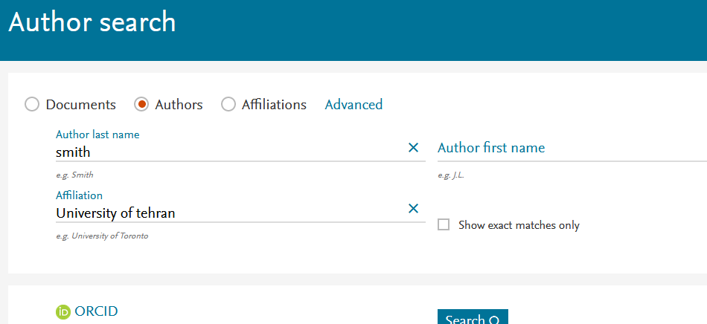
Author search
انطباق جستجو فقط با نام کوچک مورد نظر شما

Slide 26
مشاهده مقالات نویسنده
مشاهده آخرین مقاله از نویسنده
با کلیک برروی نام نویسنده می توانیم مشخصات نویسنده را ببینیم
نام نویسنده به اشکال مختلف

Slide 27
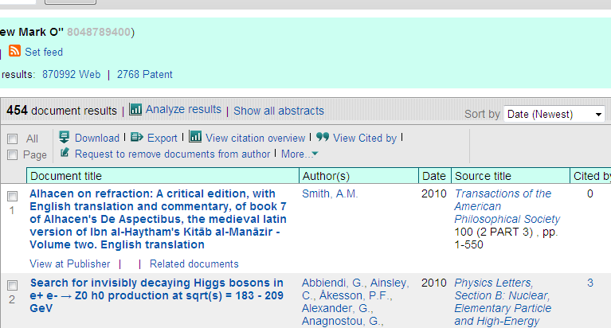
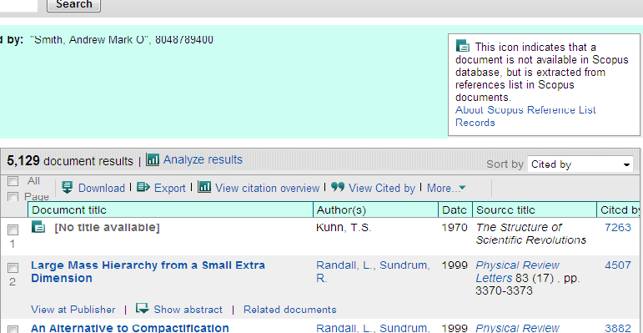
مشخصات نویسنده

Slide 28
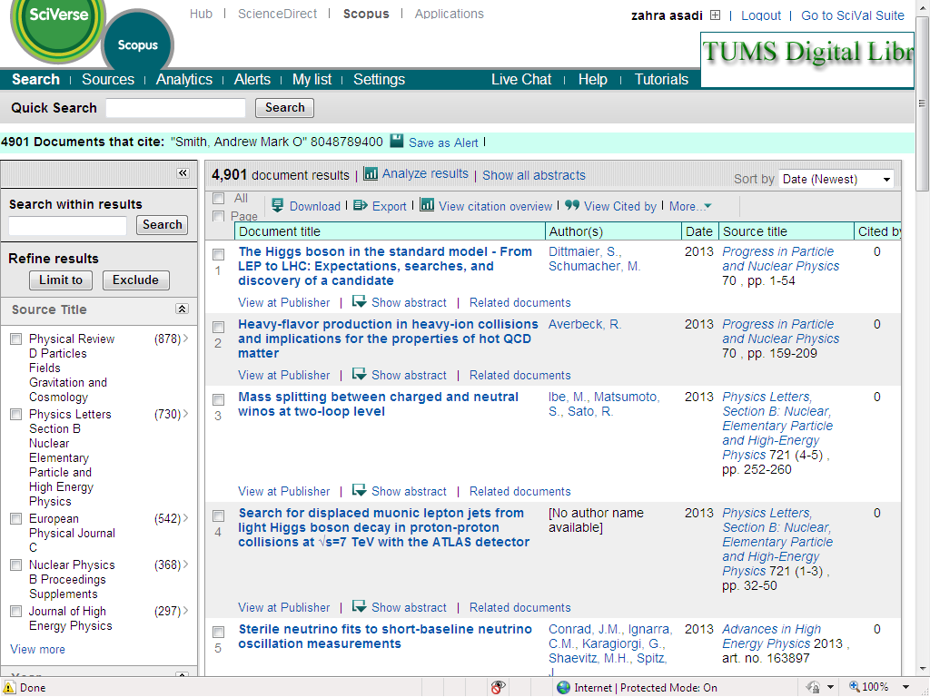

Slide 29
ارزیابی نویسنده

Slide 30
پوشش موضوعی مقالات نویسنده

Slide 31
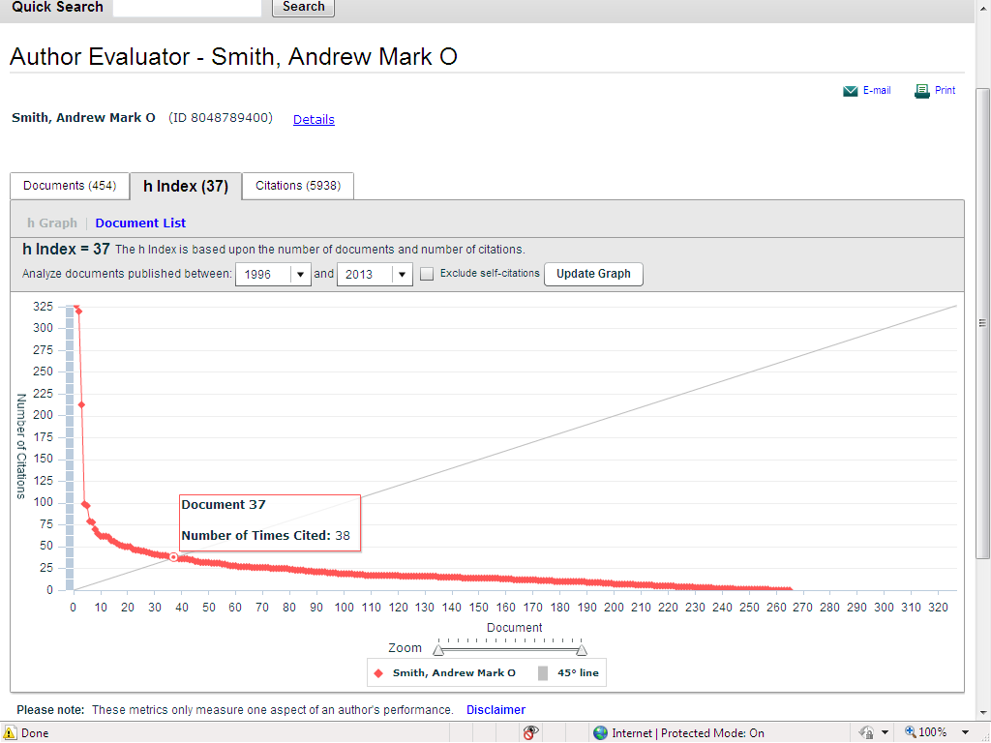
زمانی که تعداد استنادات به مقالات يک نويسنده با تعداد مقالاتش برابر می شود H Index آن نويسنده تعيين می گردد
مفهومش این است که این نویسنده حداقل 37 مقاله منتشر شده دارد که هر کدام حداقل 37 استناد دارند به عبارت دیگر بقیه مقالاتش کمتر از 37 استناد دارند.

Slide 32
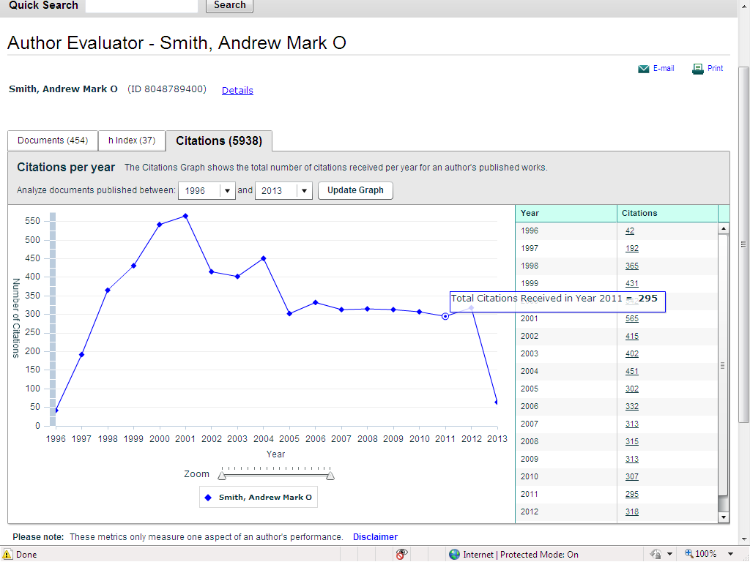
تعداداستنادات به مقالات نویسنده را برحسب سال نشان می دهد

Slide 33
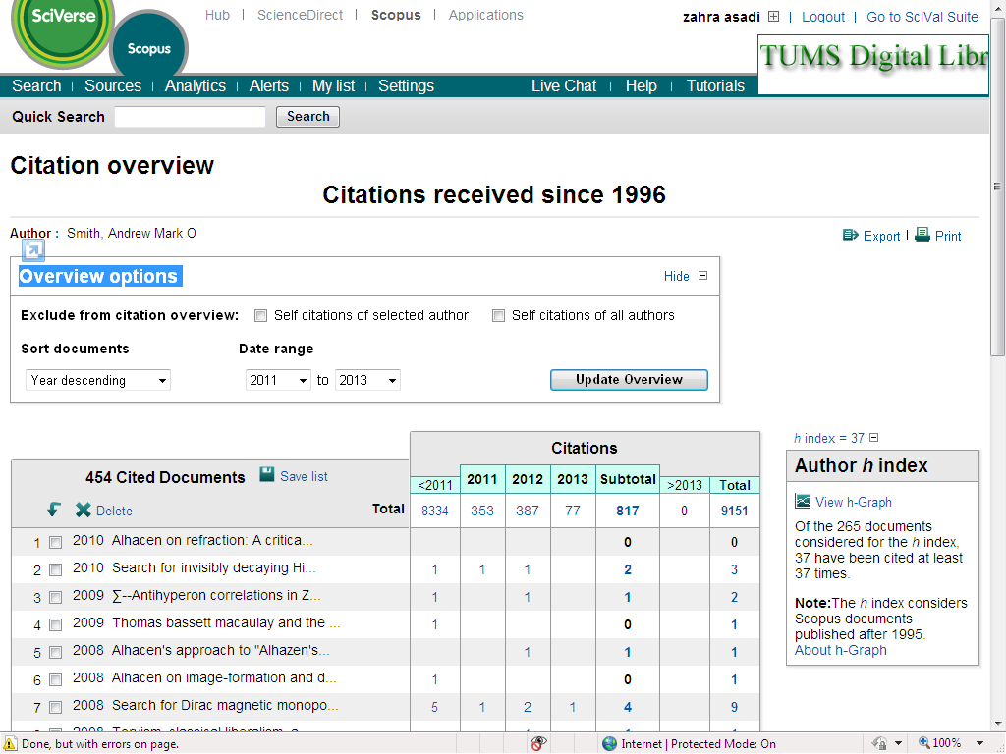
N مدرکی که به آن n یا بیشتر از n استناد شده باشد

Slide 34
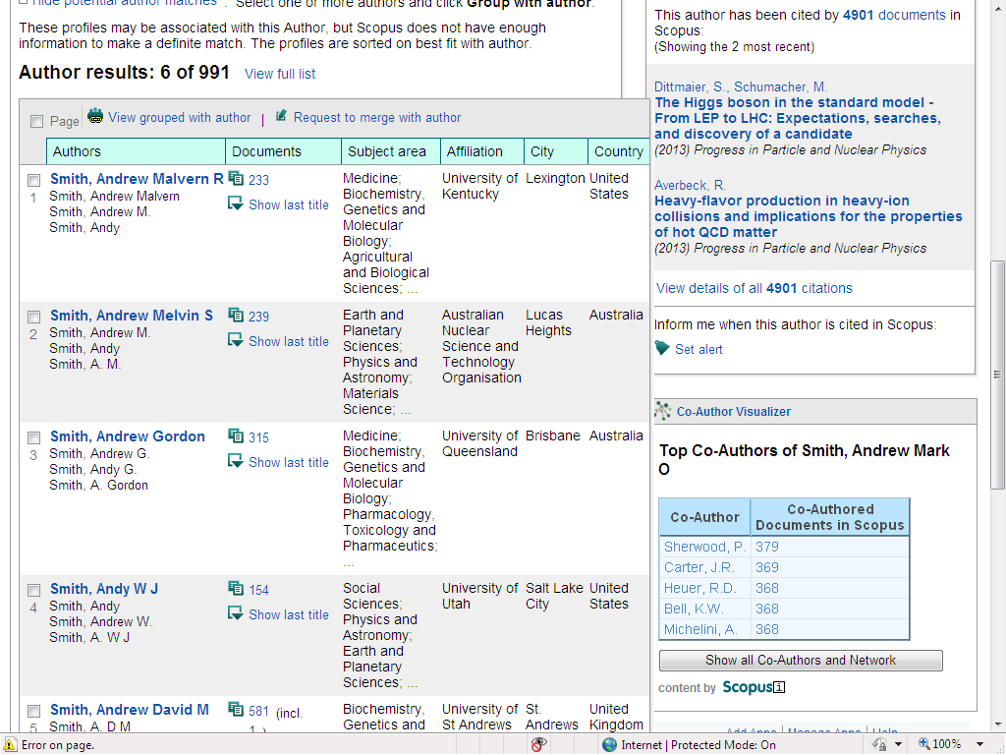

Slide 35
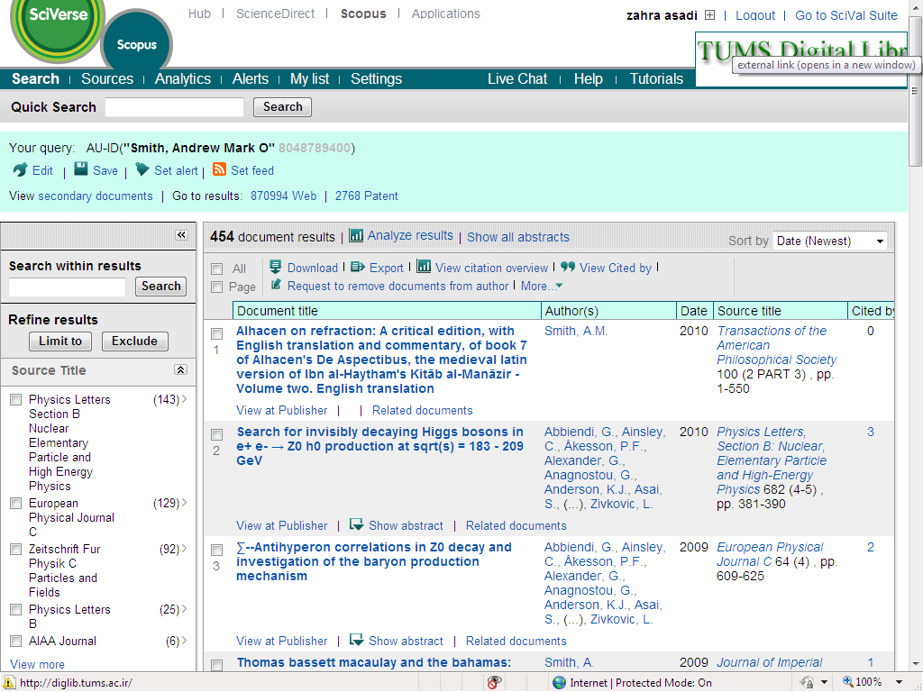

Slide 36
Affilation Search
به منظور بررسی وضعيت علمی موسسه ای خاص ويا يافتن اشکال مختلف نام های يک موسسه

Slide 37
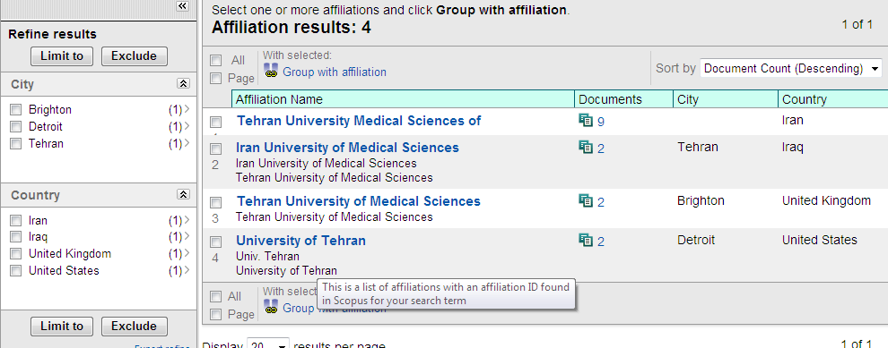

Slide 38
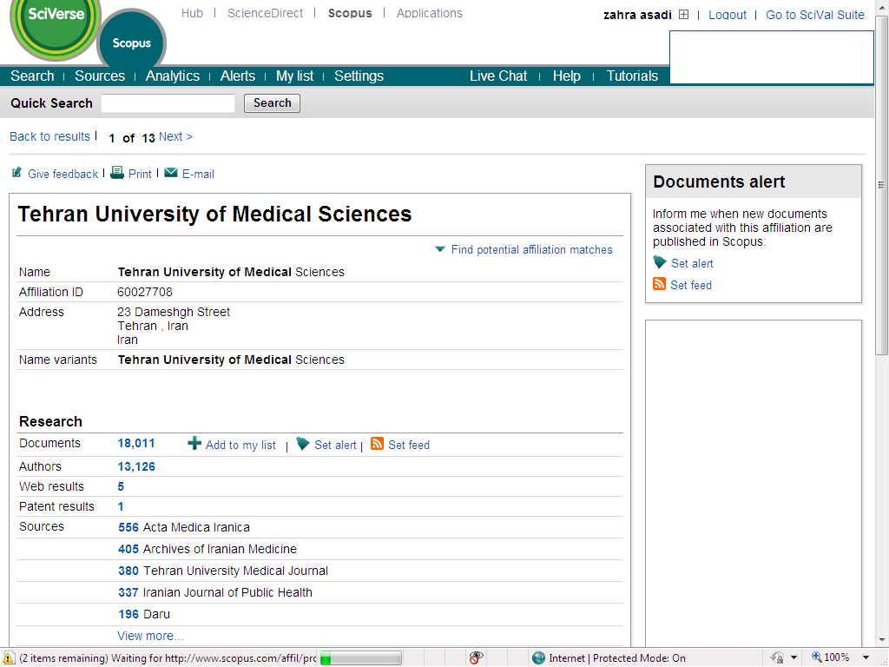

Slide 39
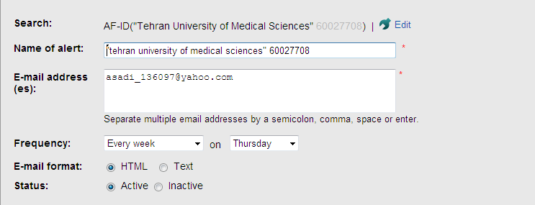

Slide 40
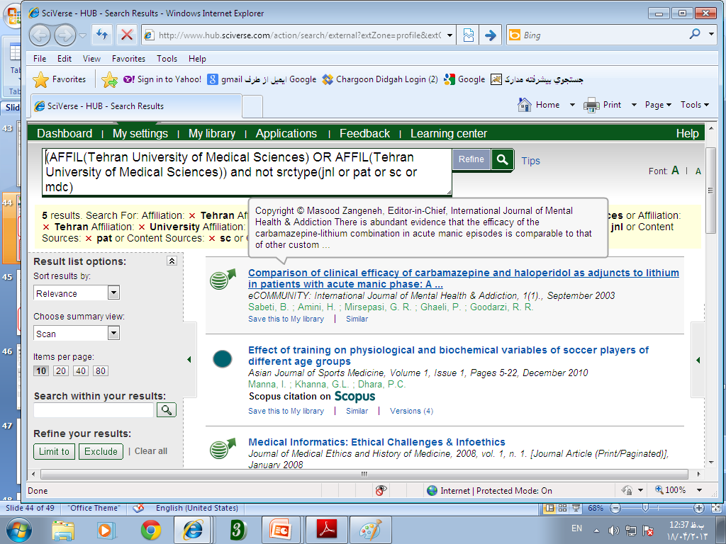
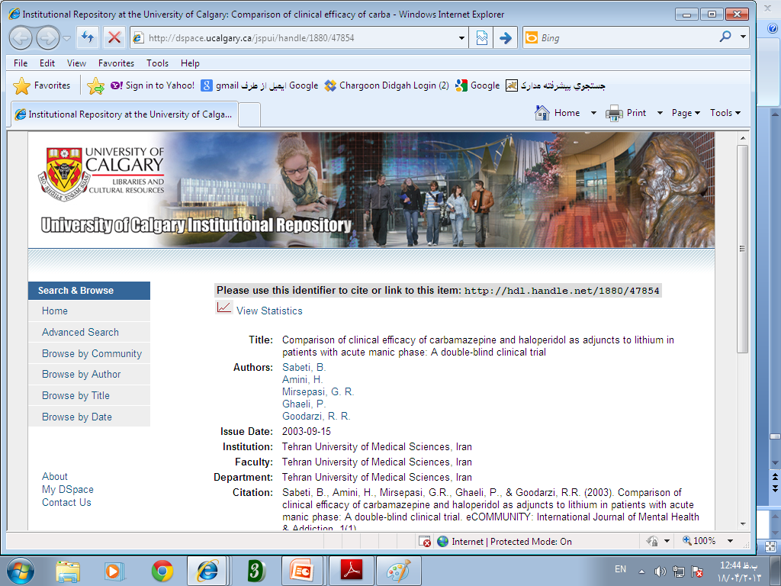

Slide 41
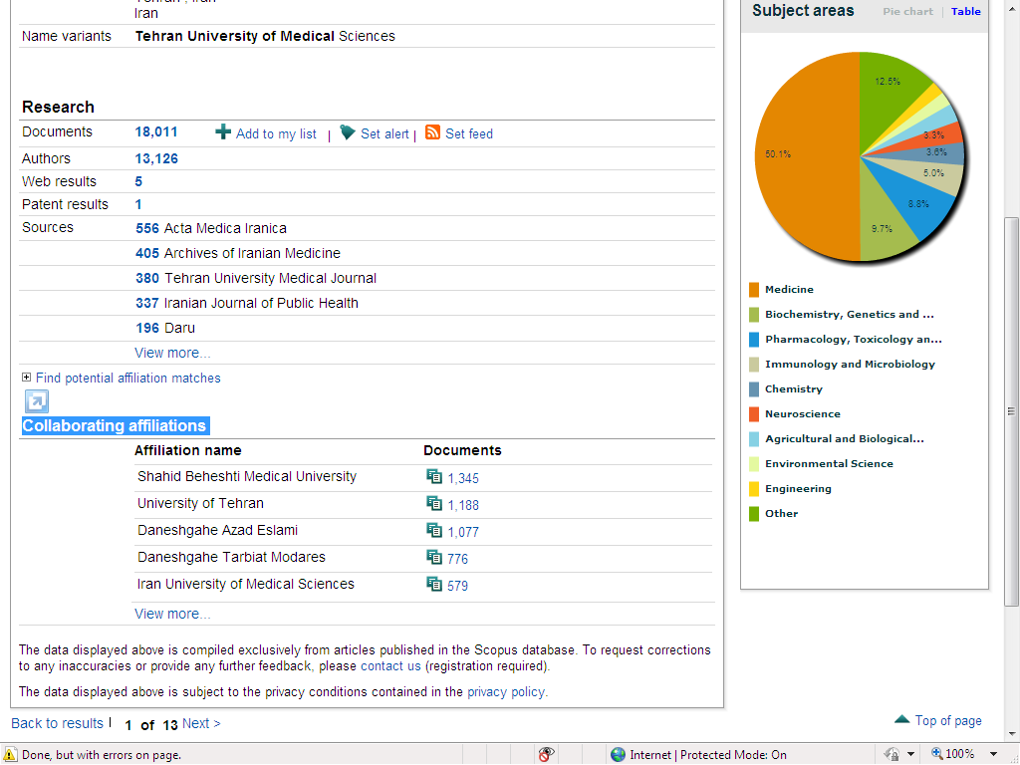

Slide 42
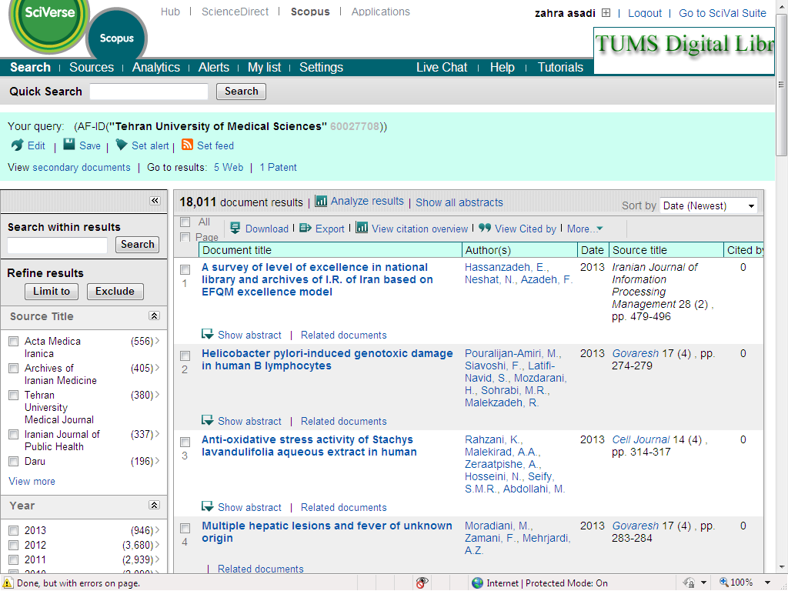
برای مشاهده مقالت مربوطه

Slide 43
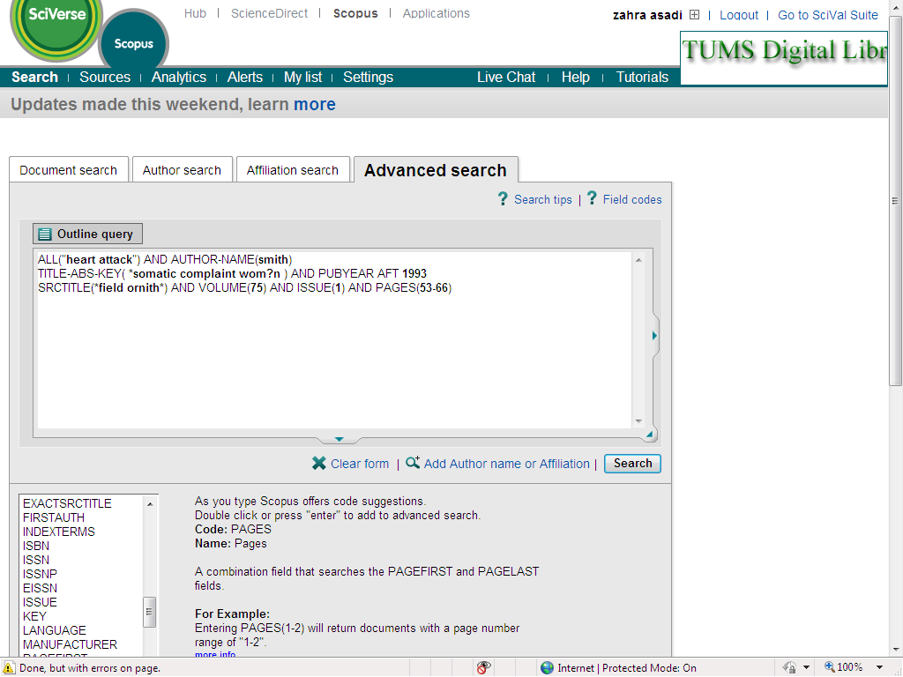
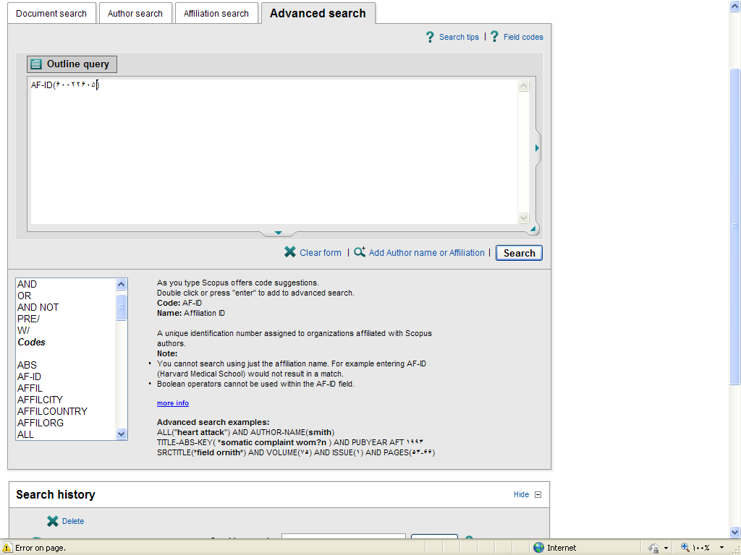
Advanced search

Slide 44
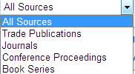
عناوین نشریاتی که مقاله های آنها در سایت scopus وارد می گردد

Slide 45
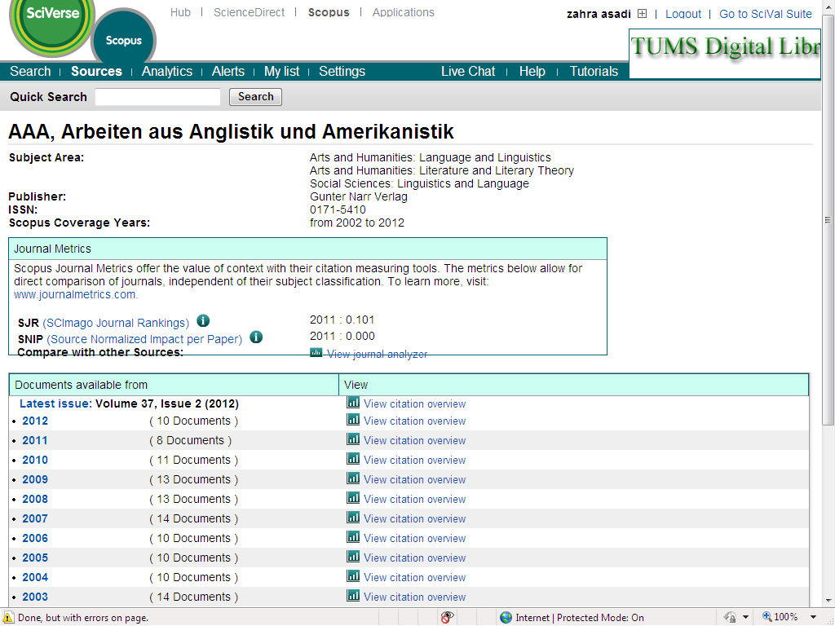

Slide 46
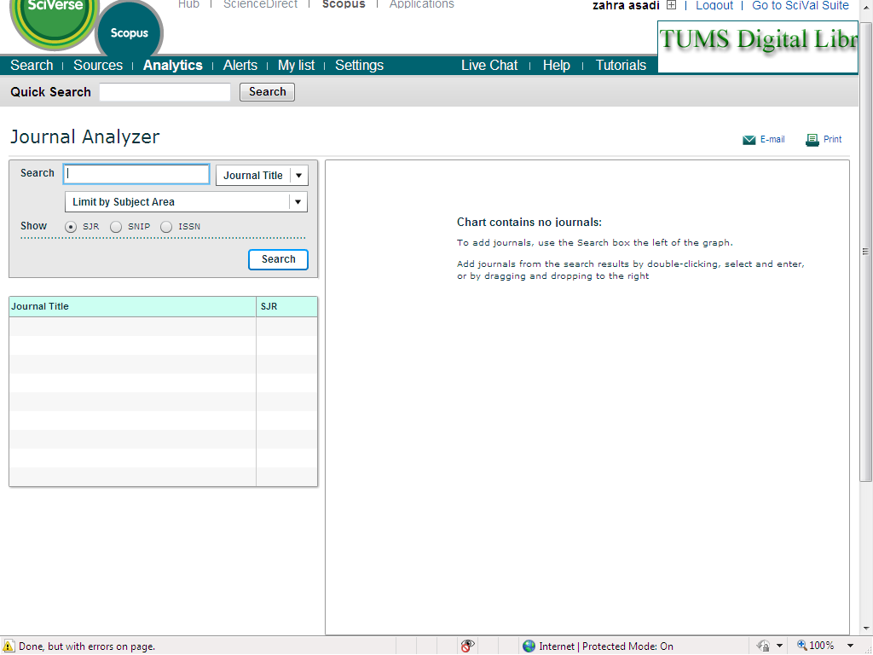
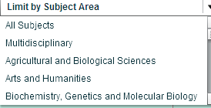
به منظور تحلیل علمی مجله یا مجله های مربوط به یک رشته خاص

Slide 47
مثال

Slide 48
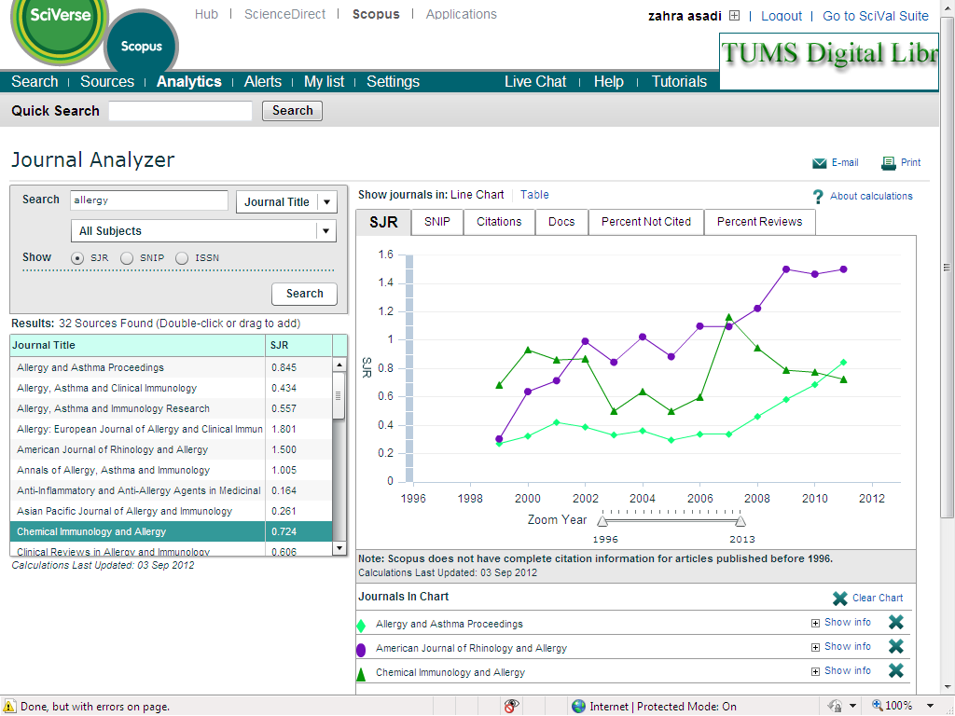
جزئیات هر مجله

Slide 50
برای آگاهی از استناد مقالات جدید به مقالات یک نویسنده درقسمت Details مربوط به نتایج جستجو گزینه E-mail Alert را کلیک نموده و این Alert را فعال می نماییم .
در صورت تمایل به اطلاع از استناد به مقاله ها در صفحه نتــــایج جستجو با کلیک کردن بر روی گزینه Abstract + Refs ابتدا وارد مقاله فوق شوید . سپس با کلیک بر روی گزینه
Mail Alert E-این Alert را مطابق شکل زیرایجاد نمایید .
چنانچه تمایل داشته باشیم ازچاپ مقالات جدیدی که با موضوع جستجوی ما مشابه است اطلاع یابــــیم گزیــــنه Save as Alert در صفحه نتایج جستجو را فعال نموده ، در دفعات بعدی ورود به سایت با کلیک بر روی My Alert می توانیم آنها را مشاهده نماییم .

Slide 51
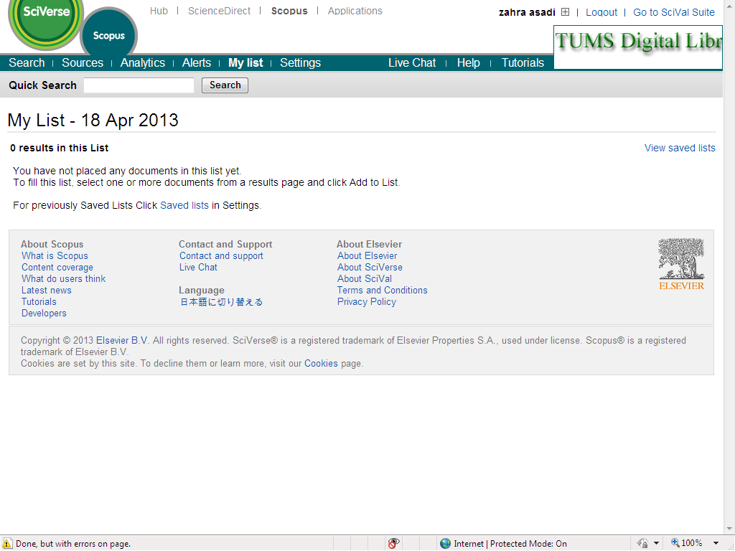
چنانچه تمایل به ذخیره دائم کلیه جستجوهای خود داشته باشید می بایستی مقالات را انتخاب و سپس بر روی گزینهAdd to List در صفحه نتایج جستجو کلیک نمایید
آنگاه گزینه My List را از نوار بالای سایت انتخاب نموده و وارد صفحه مربوطه شوید
بعد از ورود به این صفحه گزینه Save this List را انتخاب و با در نظر گرفتن یک عنوان دلخواه برای آن نتایج جستجو را برای همیشه در My Profile خود ذخیره نمایید

Slide 52
تغییر در اطلاعات شخصــی از قبـــیل user name ، Password ، E-mail و ….
جایی که شما می توانید شناسه کاربری و رمز عبور خود را وارد نمایید و اسنادی را که در اسکوپوس در پایگاه refwork ذخیره نموده اید دسترسی داشته باشید
Refwork ابزاری است مبتنی بر وب و برای مدیریت استنادها به کار می رود.

Slide 53
استفاده از سیستم گفتگوی زنده و در میان گذاشتن سوالات خود با متخصصان
آموزش

Slide 54
با تشکر از توجه شما

